Slide 1
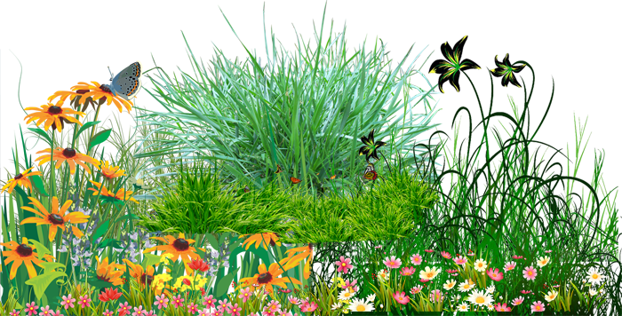
Дидактическая игра
Зоопарк
2 часть. ЗКР

Slide 2

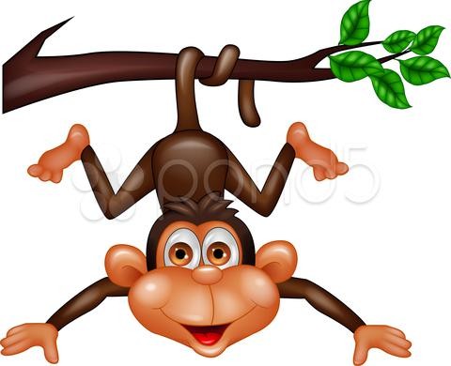
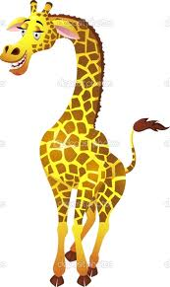
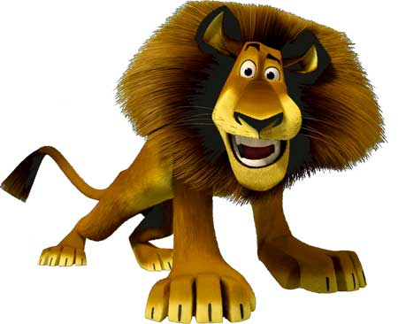
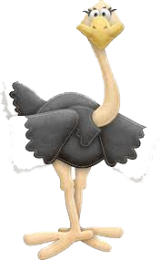



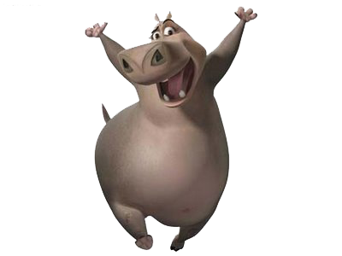

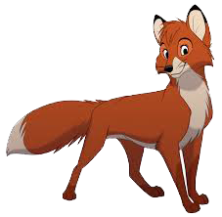

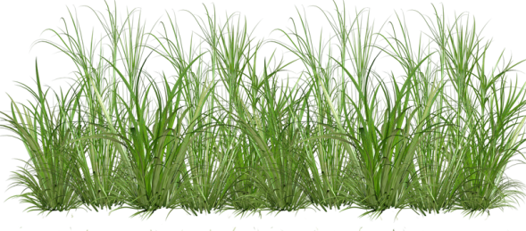
Посмотрите, кто здесь изображен? Назовите животных.

Slide 3
Назовите животных названия которых начинаются на букву «Л»
Начинаются на букву «С»
Заканчиваются на букву «А»

Slide 4
Как вы думаете, кто из них лишний и почему?

Slide 5
Правильно,лиса!

Slide 6
Как вы думаете, кто здесь лишний и почему?

Slide 7
Правильно,бегемот!

Slide 8
Конец

